Slide 1

GPIO实验

Slide 2
目录
基本知识
电气原理
程序流程
程序编写
程序下载测试

Slide 3


基本知识

Slide 4
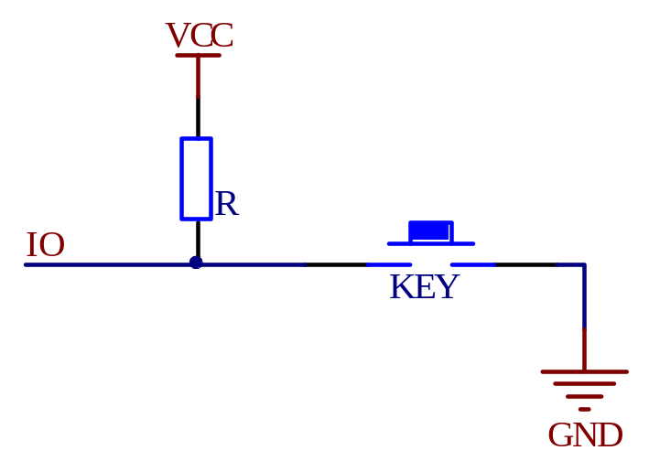
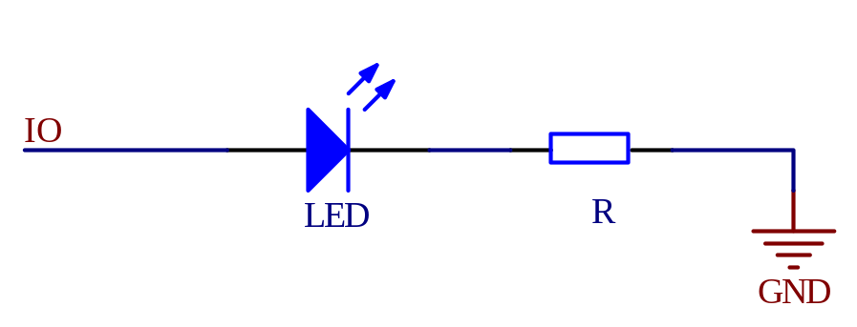
基本知识—认识GPIO
General Purpose Input Output，即通用输入输出端口，简称GPIO
作用：负责采集外部器件的信息或者控制外部器件工作，即输入输出
采集（输入）
控制（输出）

Slide 5
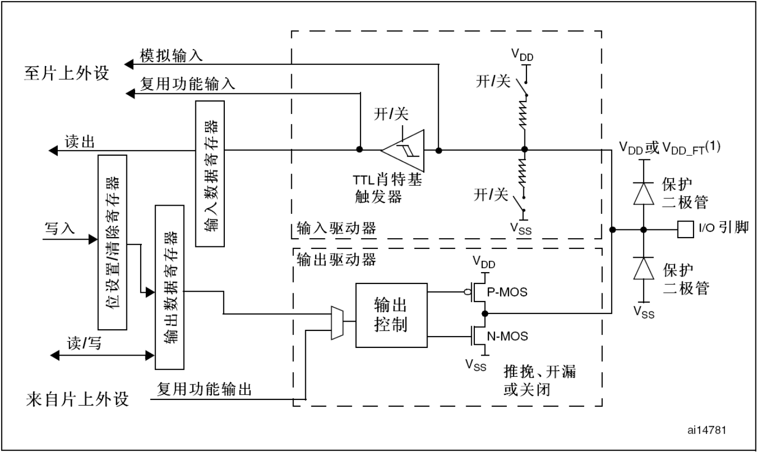
基本知识—F1系列GPIO基本结构
②
① 保护二极管
② 内部上拉、下拉电阻
③ 施密特触发器
④ P-MOS & N-MOS管
③
④
①

Slide 6
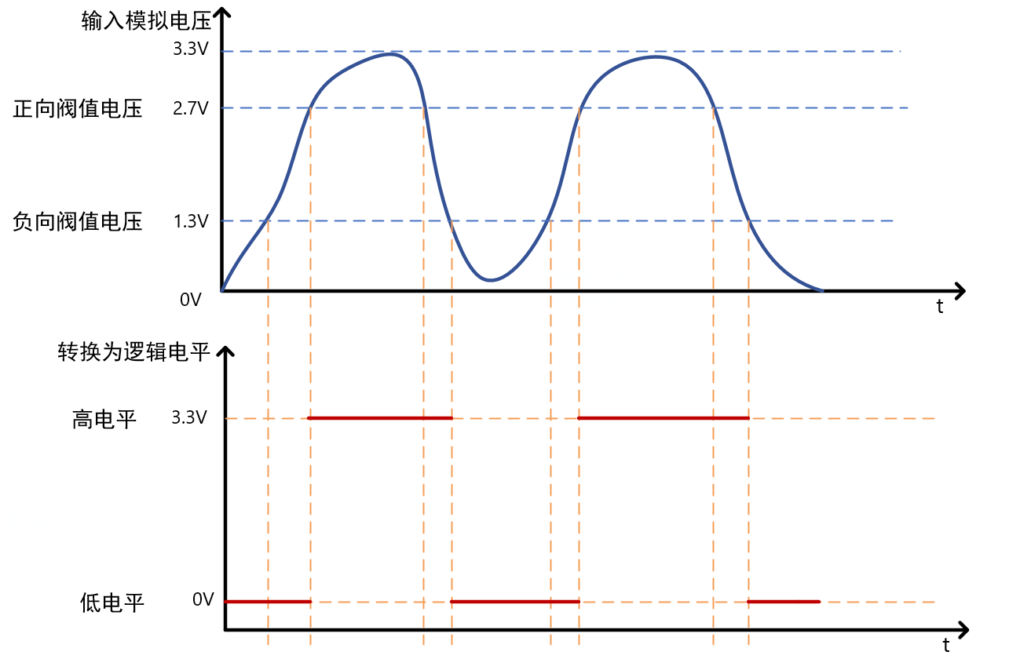
基本知识—F1系列GPIO基本结构
施密特触发器简介
施密特触发器就是一种整形电路，可以将非标准方波，整形成方波
特点：
当输入电压高于正向阈值电压，输出为高；
当输入电压低于负向阈值电压，输出为低；
当输入在正负向阈值电压之间，输出不改变。
作用：整形！如正弦波转方波

Slide 7
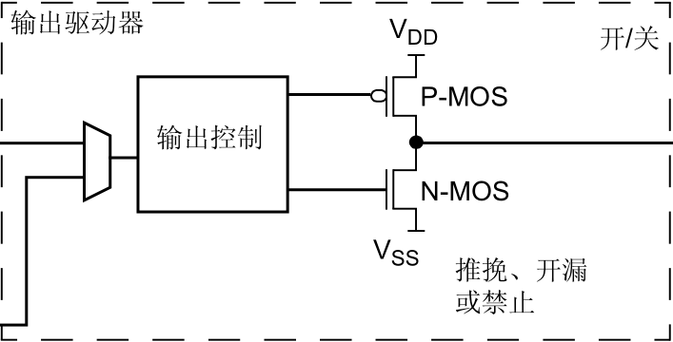
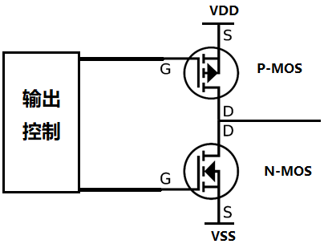
基本知识—F1系列GPIO基本结构
P-MOS & N-MOS管简介
MOS管是压控型元件，通过控制栅源电压（ Vgs ）来实现导通或关闭。
G：栅极
S：源极
D：漏极
P：Vgs<0，导通
N：Vgs>0，导通

Slide 8
基本知识—基本工作模式
GPIO八种模式 | 特点及应用
输入浮空 | 输入用，完全浮空，状态不定
输入上拉 | 输入用，用内部上拉，默认是高电平
输入下拉 | 输入用，用内部下拉，默认是低电平
模拟功能 | ADC、DAC
开漏输出 | 软件IIC的SDA、SCL等
推挽输出 | 驱动能力强，25mA（max），通用输出
开漏式复用功能 | 片上外设功能（硬件IIC 的SDA、SCL引脚等）
推挽式复用功能 | 片上外设功能（SPI 的SCK、MISO、MOSI引脚等）

Slide 9
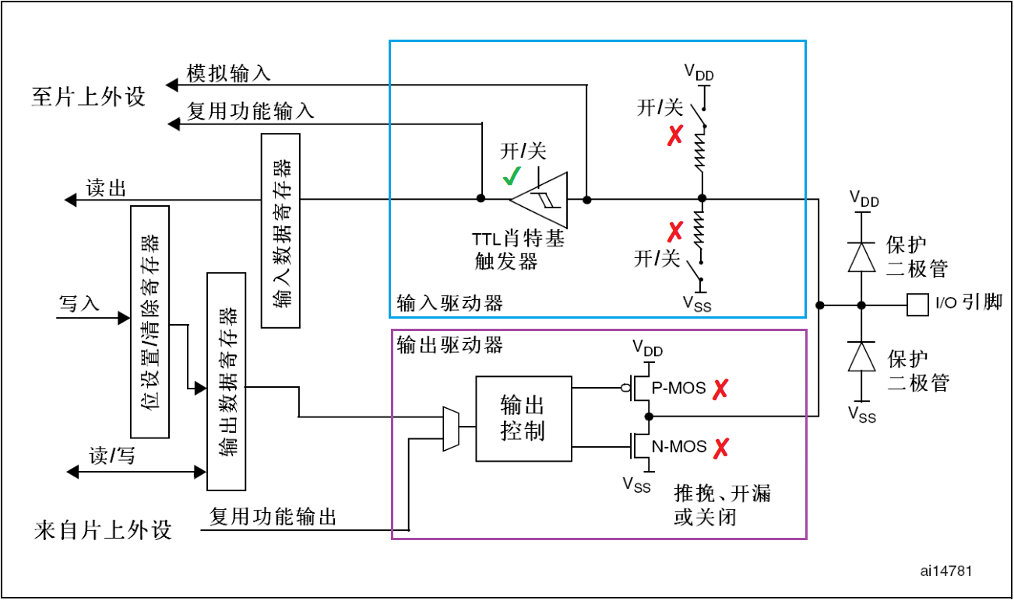
基本知识—基本工作模式
一、GPIO工作模式：输入浮空
①上拉电阻关闭
②下拉电阻关闭
③施密特触发器打开
④双MOS管不导通
特点：空闲时，IO状态不确定，由外部环境决定

Slide 10
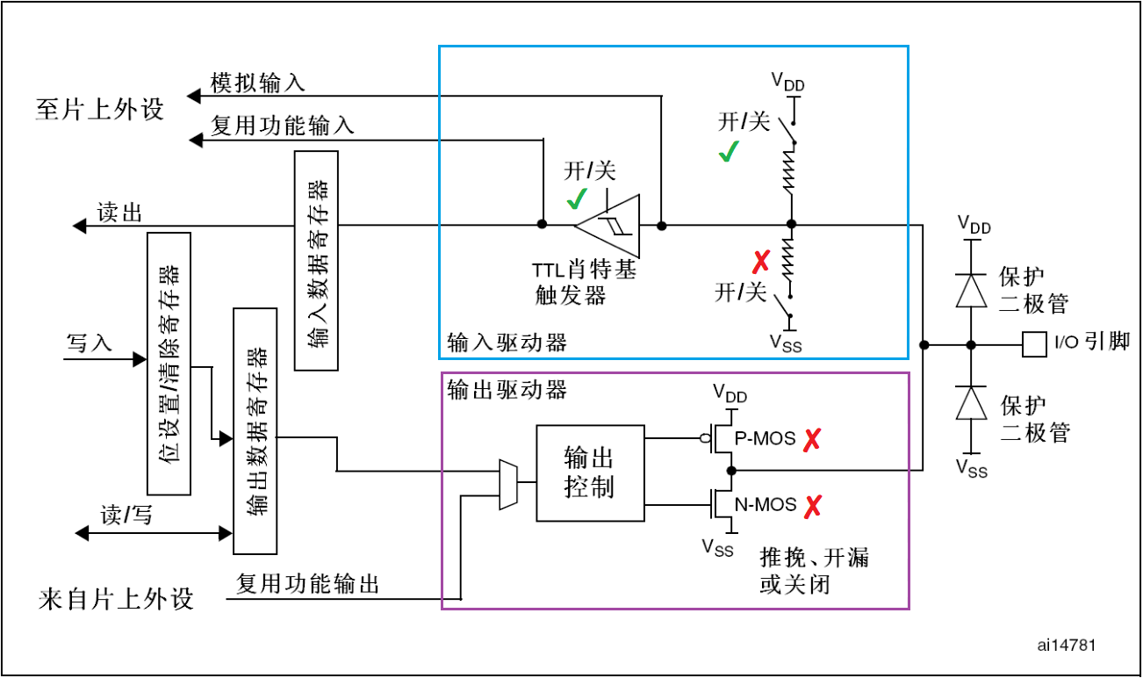
基本知识—基本工作模式
二、GPIO工作模式：输入上拉
①上拉电阻打开
②下拉电阻关闭
③施密特触发器打开
④双MOS管不导通
特点：空闲时，IO呈现高电平

Slide 11
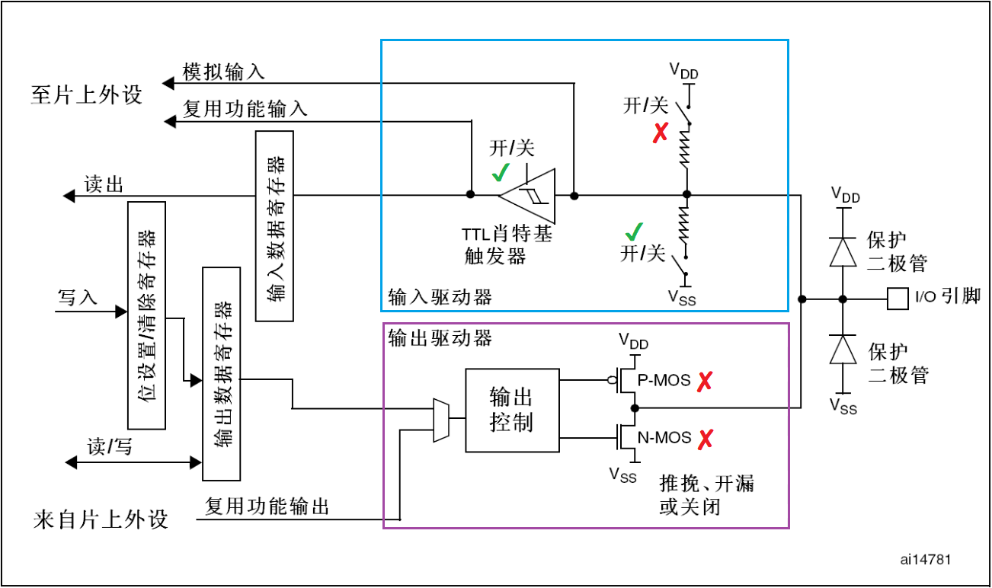
基本知识—基本工作模式
三、GPIO工作模式：输入下拉
①上拉电阻关闭
②下拉电阻打开
③施密特触发器打开
④双MOS管不导通
特点：空闲时，IO呈现低电平

Slide 12
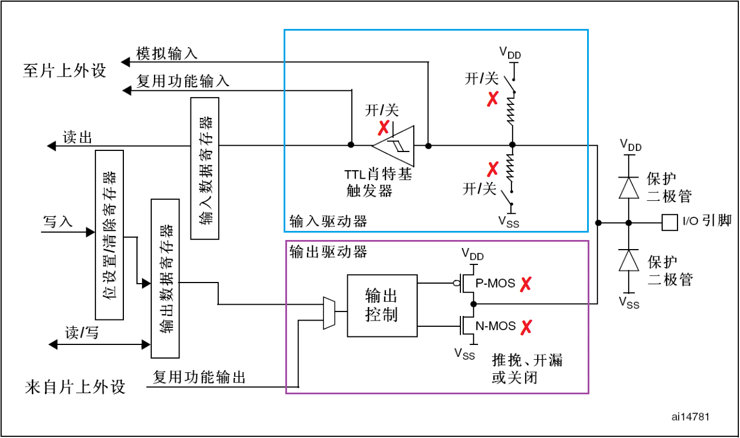
基本知识—基本工作模式
四、GPIO工作模式：模拟功能
①上拉电阻关闭
②下拉电阻关闭
③施密特触发器关闭
④双MOS管不导通
特点：专门用于模拟信号输入或输出，如：ADC和DAC

Slide 13
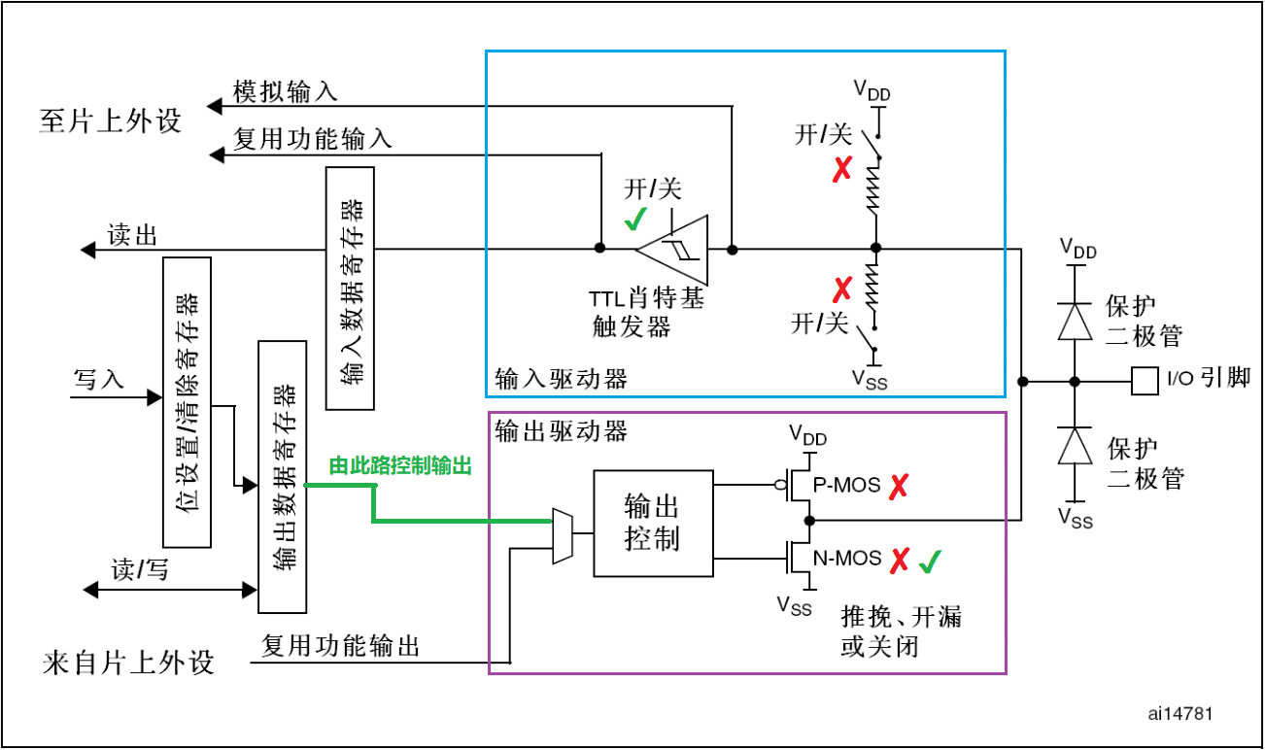
基本知识—基本工作模式
五、GPIO工作模式：开漏输出
①上拉电阻关闭
②下拉电阻关闭
③施密特触发器打开
④ P-MOS管始终不导通
⑤往ODR对应位写0，
N-MOS管导通，
写1则N-MOS管不导通
特点：不能输出高电平，
必须有外部（或内部）
上拉才能输出高电平

Slide 14
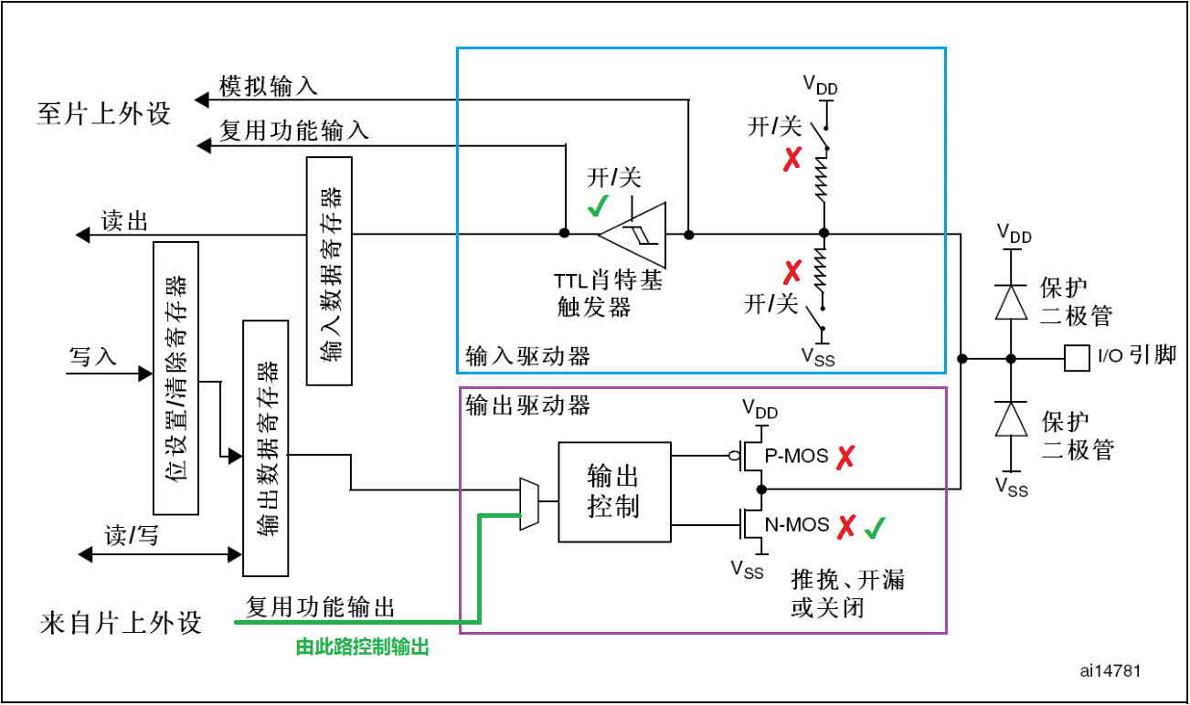
基本知识—基本工作模式
六、GPIO工作模式：开漏式复用功能
①上拉电阻关闭
②下拉电阻关闭
③施密特触发器打开
④ P-MOS管始终不导通
特点：
1、不能输出高电平，
必须有外部（或内部）
上拉才能输出高电平
2、由其他外设控制输出

Slide 15
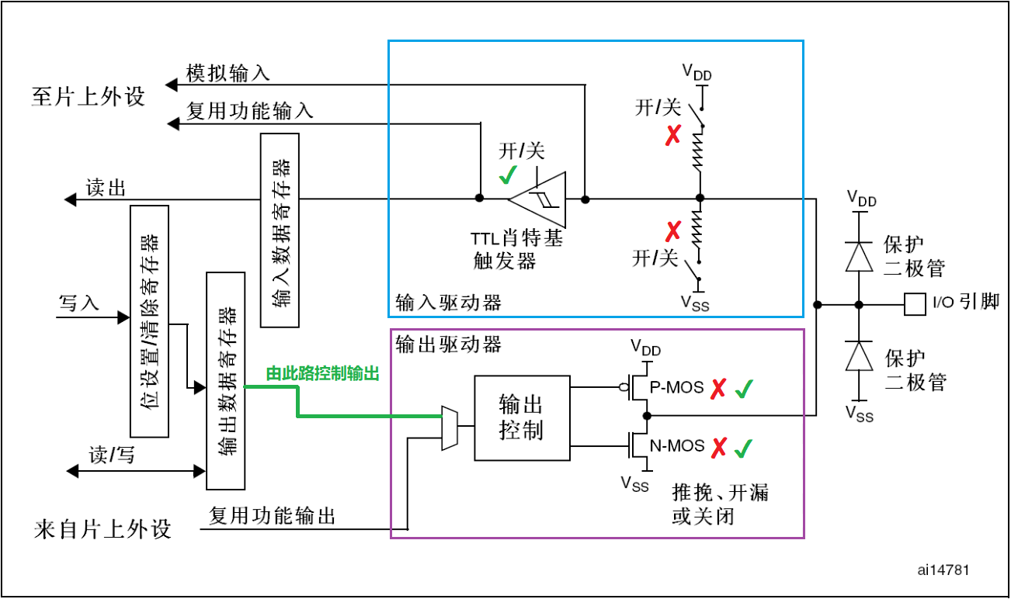
基本知识—基本工作模式
七、GPIO工作模式：推挽输出
①上拉电阻关闭
②下拉电阻关闭
③施密特触发器打开
④往ODR对应位写0，
N-MOS管导通，
写1则P-MOS管导通
特点：可输出高低电平，
驱动能力强

Slide 16

基本知识—基本工作模式
八、GPIO工作模式：推挽式复用功能
①上拉电阻关闭
②下拉电阻关闭
③施密特触发器打开
特点：
1、可输出高低电平，
驱动能力强
2、由其他外设控制输出

Slide 17
基本知识—相关寄存器
（F1系列）GPIO通用寄存器GPIOX_yyy
CRL | CRH | IDR | ODR | BSRR | BRR | LCKR
配置工作模式，输出速度 |  | 输入数据 | 输出数据 | 设置ODR寄存器的值 | F4之后没有这个寄存器，考虑代码兼容性的话不建议使用 | 配置锁定，用得不多

Slide 18
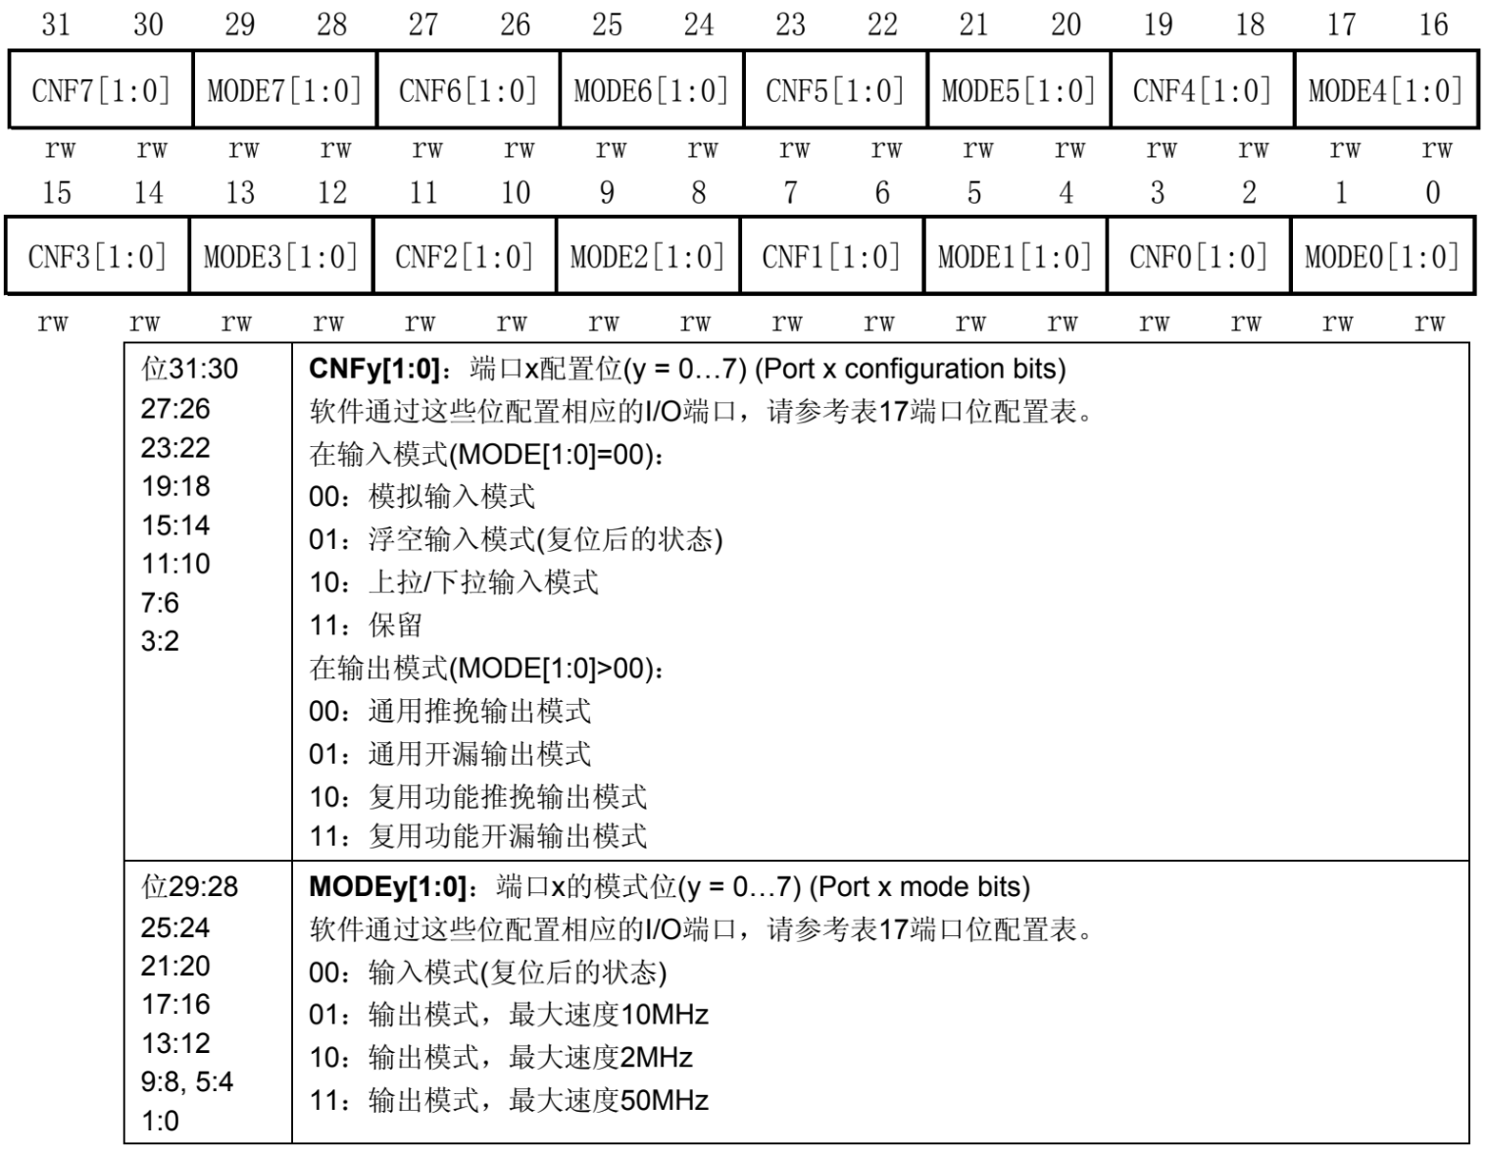
基本知识—相关寄存器
端口配置低寄存器（CRL）- F1
设置工作模式、输出速度

Slide 19

基本知识—相关寄存器
端口配置高寄存器（CRH）- F1
设置工作模式、输出速度

Slide 20
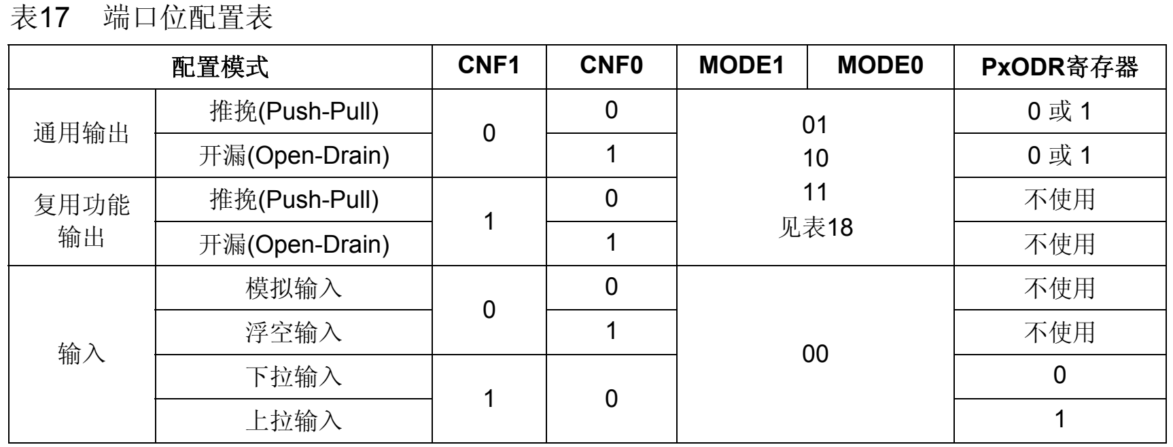
基本知识—相关寄存器
工作模式配置补充 – F1
输入上拉/下拉电阻通过ODR寄存器来设置

Slide 21
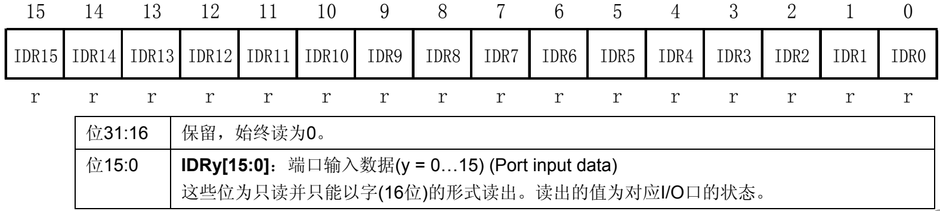
基本知识—相关寄存器
端口输入数据寄存器（IDR）– F1
用于判断IO引脚的电平

Slide 22
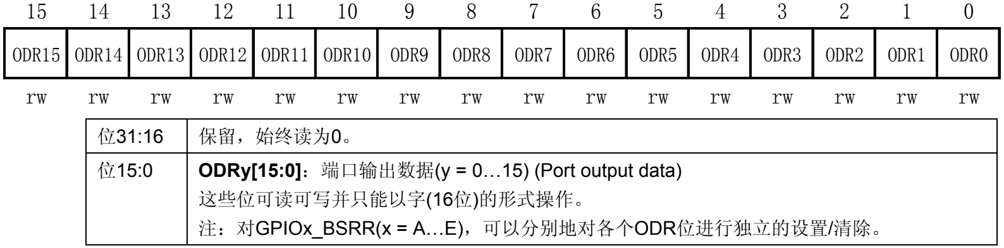
基本知识—相关寄存器
端口输出数据寄存器（ODR）– F1
用于设置IO引脚输出的电平

Slide 23
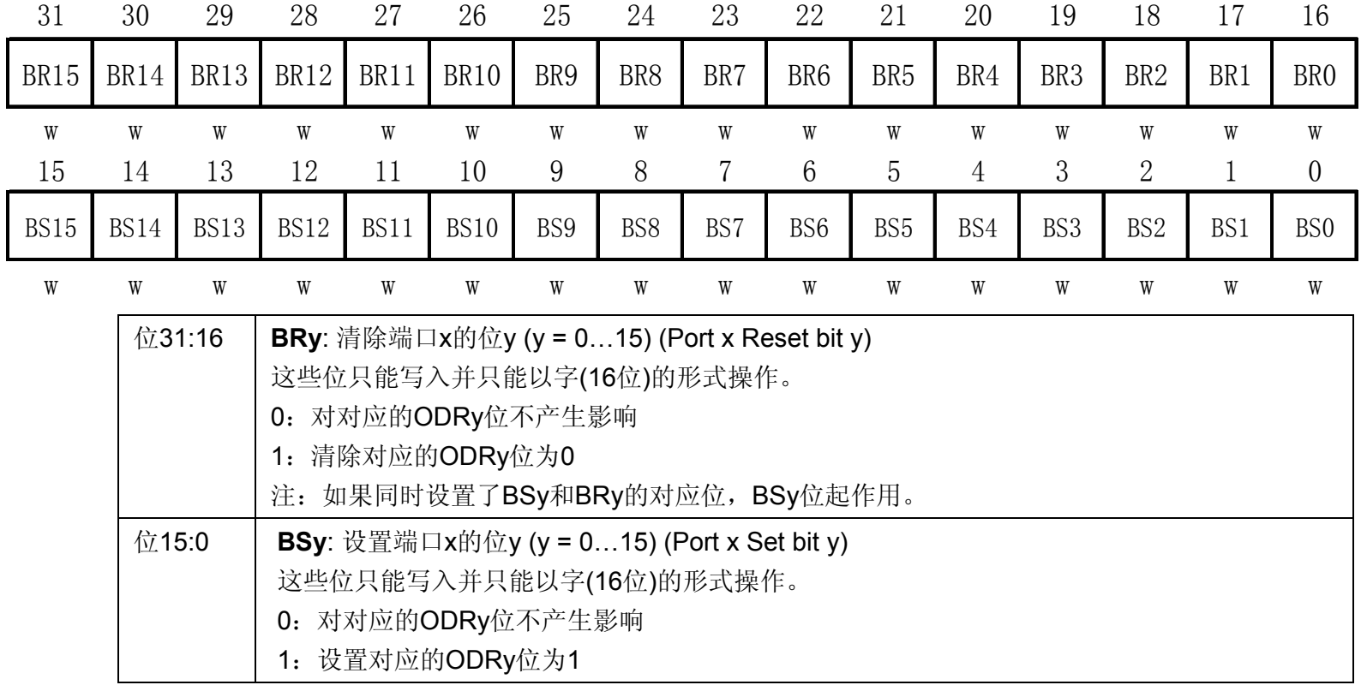
基本知识—相关寄存器
端口位设置/清除寄存器（BSRR）– F1
用于设置ODR寄存器

Slide 24
基本知识—相关寄存器
ODR和BSRR寄存器控制输出有什么区别？
ST官方给的答案：使用ODR，在读和修改访问之间产生中断时，可能会发生风险；BSRR则无风险。
BSRR VS ODR
GPIOB->ODR |= 1 << 3; /* PB3 = 1 */
GPIOB->BSRR = 0x00000008; /* PB3 = 1 */
ODR修改：读→改→写
BSRR修改： 写
总的来说，建议大家使用BSRR寄存器控制输出！

Slide 25
电气原理

Slide 26
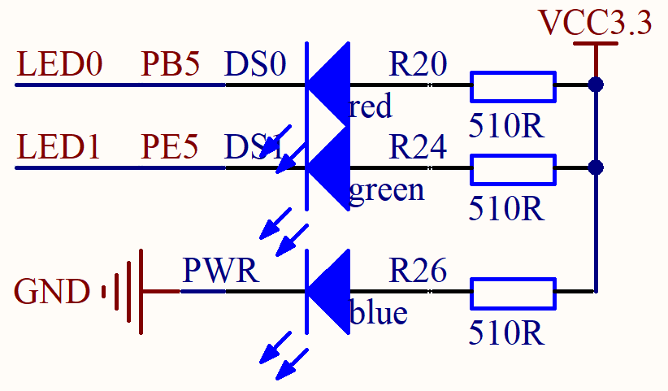
电气原理—流水灯
分析IO应该设置为什么模式？
推挽输出

Slide 27
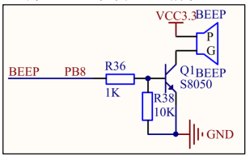
电气原理—蜂鸣器
分析IO应该设置为什么模式？
推挽输出

Slide 28
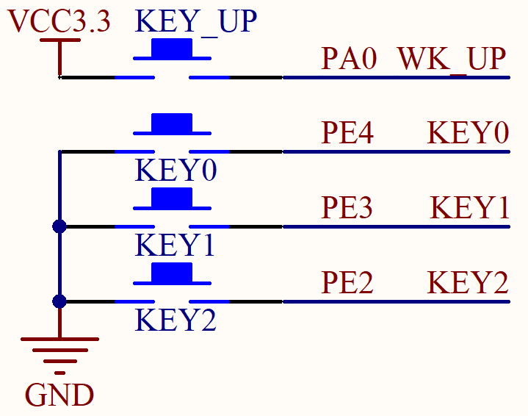
电气原理—按键
分析IO应该设置为什么模式？
PA0：输入下拉
PE4/PE3/PE2：输入上拉

Slide 29
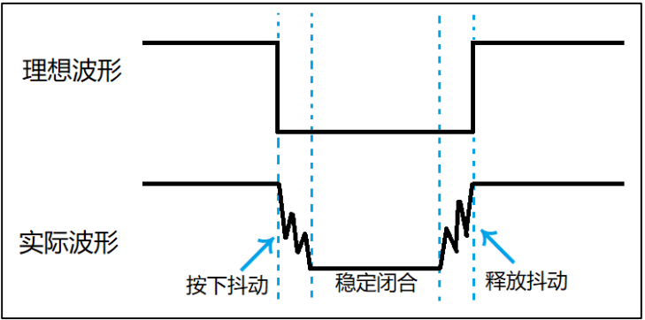
电气原理—按键
软件消抖：通过延时跳过抖动的时间段，再判断IO输入电平。
独立按键抖动波形图

Slide 30
程序流程

Slide 31
程序流程—流水灯
通用外设驱动模型（四步法）（掌握）
1，初始化
时钟设置、参数设置、IO设置、中断设置(开中断、设NVIC)(可选)
2，读函数（可选）
从外设读取数据（可选）
3，写函数（可选）
往外设写入数据（可选）
4，中断服务函数（可选）
根据中断标志，处理外设各种中断事务（可选）

Slide 32
程序流程—流水灯
GPIO配置步骤（掌握）
1，使能时钟
2，设置工作模式
3，设置输出状态（可选）
4，读取输入状态（可选）

Slide 33
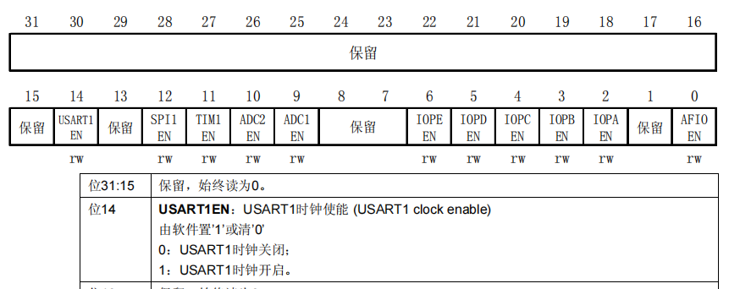
程序流程
GPIO配置步骤（掌握）
#define LED1_GPIO_CLK_ENABLE() do{ RCC->APB2ENR |= 1 << 6; }while(0) /* PE口时钟使能 */
1，使能时钟
typedef struct
{
__IO uint32_t CR;
__IO uint32_t CFGR;
__IO uint32_t CIR;
__IO uint32_t APB2RSTR;
__IO uint32_t APB1RSTR;
__IO uint32_t AHBENR;
__IO uint32_t APB2ENR;
__IO uint32_t APB1ENR;
__IO uint32_t BDCR;
__IO uint32_t CSR;
} RCC_TypeDef;
2，设置工作模式
3，设置输出状态（可选）
4，读取输入状态（可选）

Slide 34
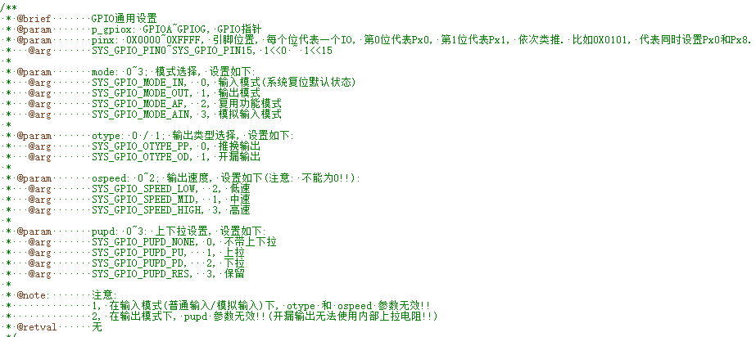
程序流程
GPIO配置步骤（掌握）
1，使能时钟
2，设置工作模式
3，设置输出状态（可选）
void sys_gpio_set(GPIO_TypeDef *p_gpiox, uint16_t pinx, uint32_t mode, uint32_t otype, uint32_t ospeed, uint32_t pupd)
4，读取输入状态（可选）

Slide 35
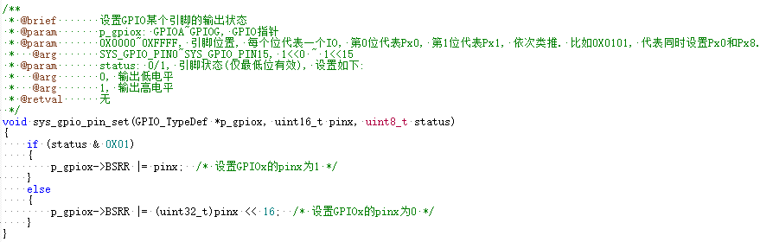
程序流程
GPIO配置步骤（掌握）
1，使能时钟
2，设置工作模式
3，设置输出状态（可选）
4，读取输入状态（可选）

Slide 36
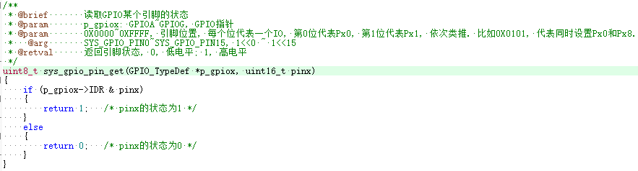
程序流程
GPIO配置步骤（掌握）
1，使能时钟
2，设置工作模式
3，设置输出状态（可选）
4，读取输入状态（可选）

Slide 37
程序流程
相关库函数简介
库驱动函数（sys） | 主要寄存器 | 功能
 | F1：RCC_APB2ENR | 开启GPIO时钟
 | F1：GPIOx->ODR | 取反输出
sys_gpio_set(...) | F1：CRL、CRH、ODR | 初始化GPIO
sys_gpio_pin_set(...) | BSRR | 控制IO输出高/低电平
sys_gpio_pin_get((...) | IDR | 读取IO电平

Slide 38
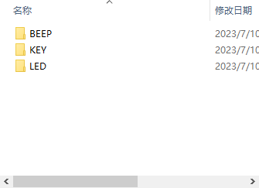
程序流程—添加驱动文件
三个驱动文件拷贝到Drivers的BSP文件夹下
BEEP是蜂鸣器驱动
KEY是按键驱动
LED是流水灯驱动

Slide 39
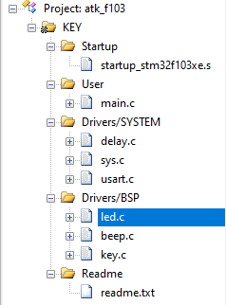
程序流程—添加驱动文件
然后将C文件依次添加到图示位置

Slide 40
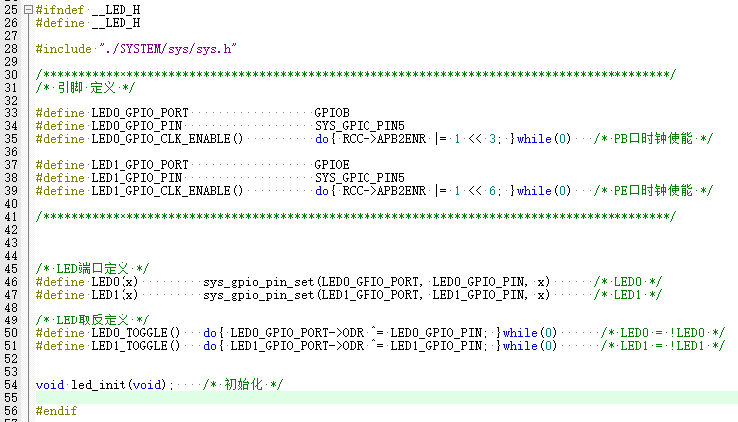
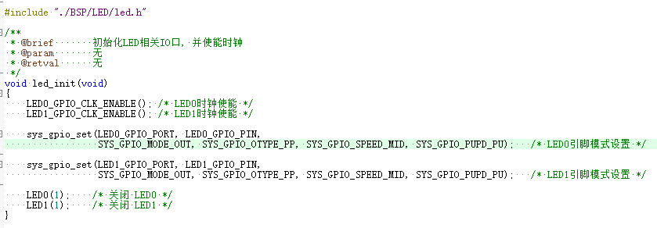
程序流程—添加驱动文件
LED驱动文件

Slide 41
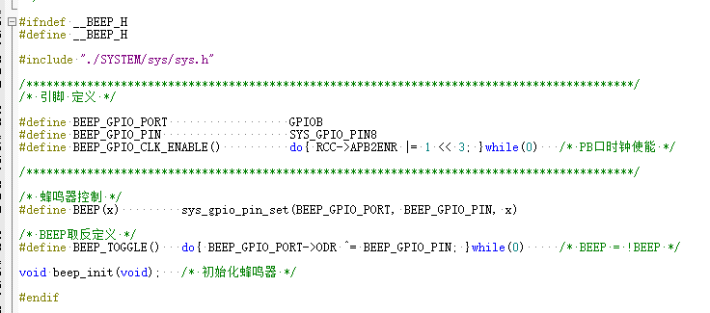
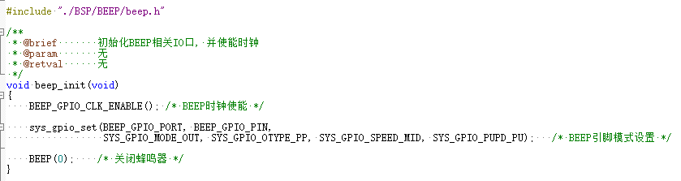
程序流程—添加驱动文件
BEEP驱动文件

Slide 42
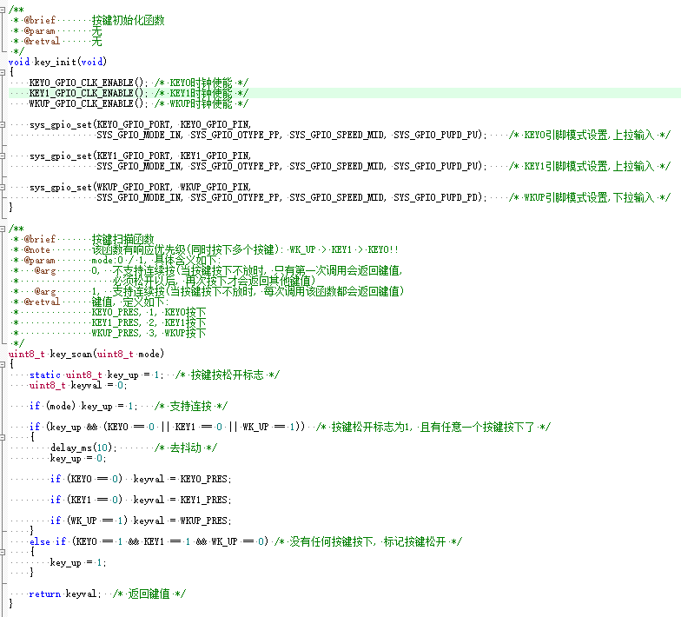
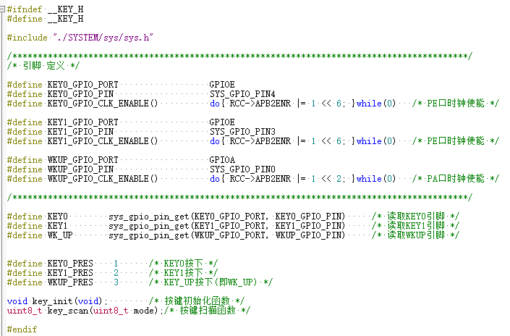
程序流程—添加驱动文件
KEY驱动文件

Slide 43
程序流程—添加驱动文件
可以看到驱动文件一般都包含初始化文件，主要是端口的时钟开启和功能配置

Slide 44
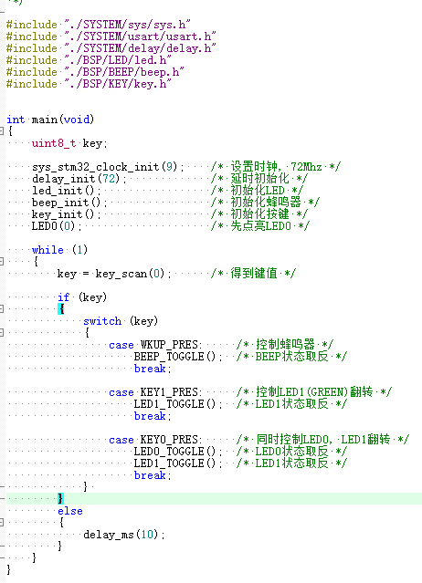
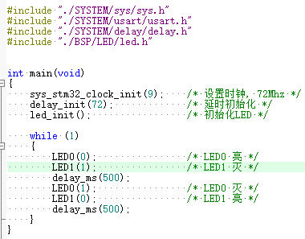
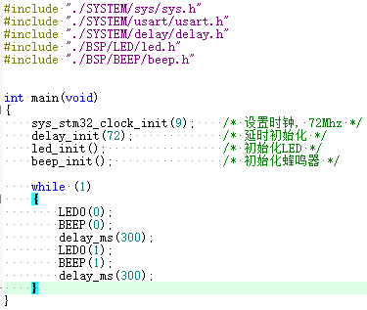
程序流程—使用驱动文件
在main.c中适时调用驱动文件的函数，实现LED灯、蜂鸣器和按键的操作即可。
流水灯
流水灯+蜂鸣器
按键+流水灯
+蜂鸣器

Slide 45
程序流程—提高程序
熟悉流水灯、流水灯+蜂鸣器、流水灯+蜂鸣器+按键三个程序后实现。
按键1：
按键1按下，灯1闪烁
再次按下，灯1灭
按键2：
按键2按下，灯2闪烁
再次按下，灯2灭
按键3：
按键3按下，蜂鸣器按一定频率响
再次按下，蜂鸣器停止

Slide 46
书写实验报告并提交
1、打包提交：报告文档+运行视频
2、命名格式：姓名1姓名2-串口实验报告
3、报告提交截止日期：11月26日
4、提交方式：学习通上传附件

